Slide 1
ＩＣＴ機器の活用 ①実物投影機
スライド資料 B1
兵庫県版研修プログラム
Notes:
〈タイトル〉
「教育の情報化」で教員が授業でＩＣＴを有効に活用することが求められています。
各種ＩＣＴの中で、最も普及しているのが実物投影機です。
実物投影機を有効に使うことで児童生徒がより「分かる授業」を実現することができます。

Slide 2
実物投影機とは
スライド資料 B1-1
Notes:
〈タイトル〉
「教育の情報化」で教員が授業でＩＣＴを有効に活用することが求められています。
各種ＩＣＴの中で、最も普及しているのが実物投影機です。
実物投影機を有効に使うことで児童生徒がより「分かる授業」を実現することができます。

Slide 3
本日の研修内容
１ 実物投影機の機能
２ 主な種類と特長
３ 接続方法（準備）
４ 様々な活用方法
（拡大・機能拡張・直接書き込み等）
実物投影機活用研修
Notes:
〈研修内容〉
・実物投影機の操作と機能
・主な種類と特長
・接続方法（準備）
・様々な活用方法（拡大・様々な機能等）
この研修では、実際に実物投影機に触れながら、授業のどの場面でどのように活用することができるかを学びます。

Slide 4
１ 実物投影機の機能
拡大提示
教科書や資料集等の資料を拡大して提示する
児童生徒のノートを拡大して提示する
各種機能
カメラとして児童生徒の様子を撮影する
動画撮影や微速度撮影をする
顕微鏡映像の提示や電子黒板機能
書き込み
提示の補足をする等、説明の焦点化をする
実物投影機活用研修
Notes:
〈実物投影機の機能〉
実物投影機には次のような機能があります。
・拡大提示
ズームレンズやデジタルズーム機能が装備されているものがあり、機種によっては100倍近い拡大率で、生物の観察に活用できるものもあります。
お札のマイクロ文字が探せるくらいの拡大率があります。
・各種機能
レンズを回転させ児童生徒の様子を撮影するほかに、画面を一時停止（フリーズ）させる、メモリカードに録画する等の機能を持つものもあります。また、ＰＣと連携させ電子黒板のように使えるものや、アタッチメントを装着することで顕微鏡と接続し拡大提示できるものもあります。
・書き込み
黒板や書き込み可能なスクリーンに投影し、そこに書き込むことで、焦点化を行ったり補足説明を行ったりすることができます

Slide 5
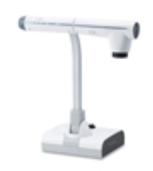
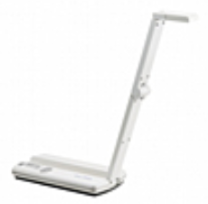
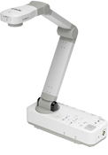
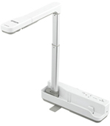
２ 実物投影機の主な種類と特長
据え置き型 | モバイル型
●重量、安定 ●ズーム、録画等機能が充実 ●どちらかといえば高価 | ●軽量、コンパクト ●折りたためば、片手サイズ ●どちらかといえば安価
実物投影機活用研修
Notes:
〈実物投影機の種類〉
実物投影機には、教室に据え置いて使うものと、教室間の移動に適したモバイル型のものがあります。
主に、据置型のものは多機能で、いろいろな提示方法を行うことができます。
モバイル型のものは、移動に適した形状や大きさ、重さのもので、大きなポシェットに収まるようなものもあります。

